Slide 1
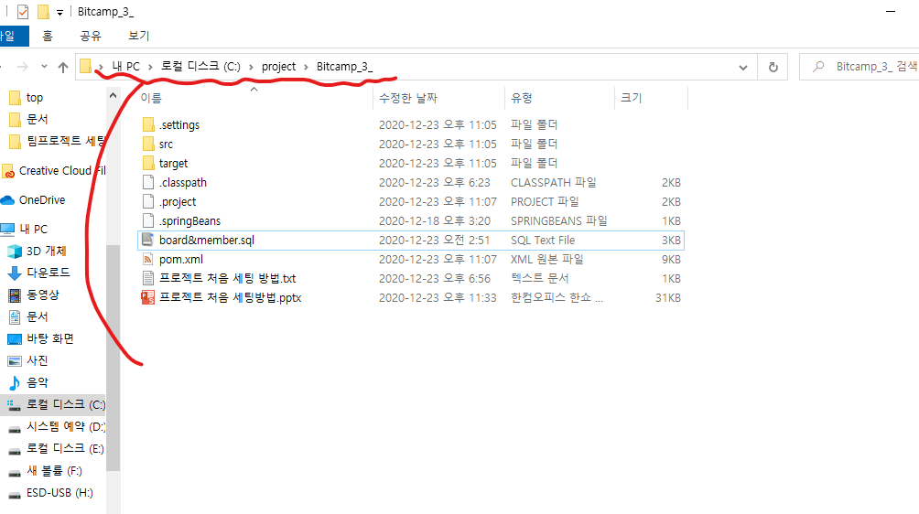
프로젝트 폴더 저장
그림 위치에 저장하는것을 추천.
프로젝트 import 했는데 경로때문에 꼬일수도있음

Slide 2
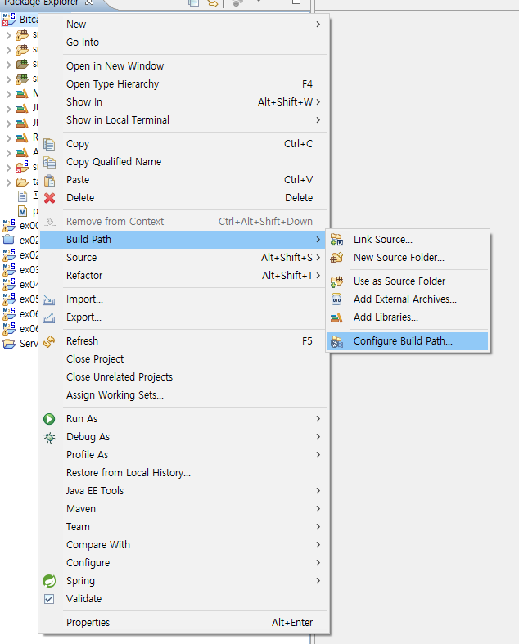
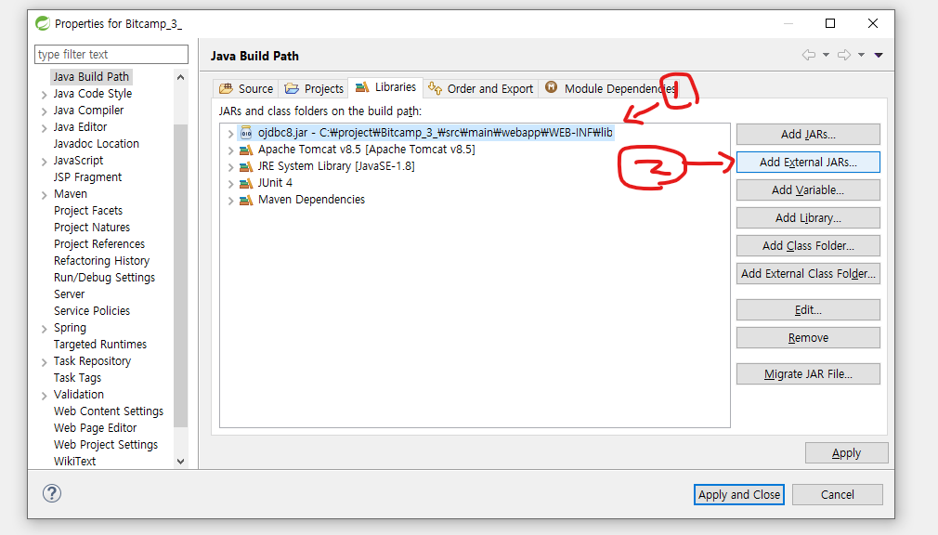
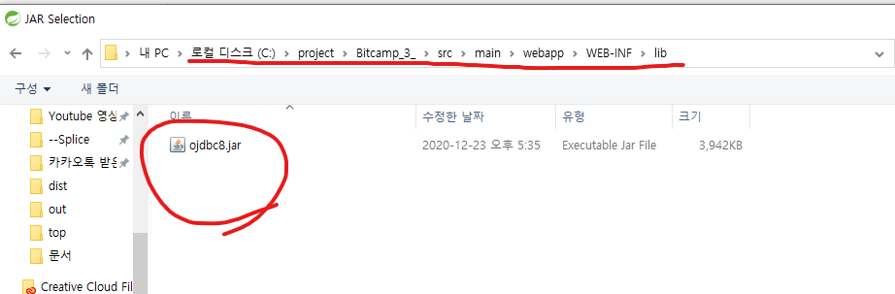
빌드패스 ojdbc8.jar 설정
ojdbc8.jar가 해당 프로젝트 폴더 안에 있습니다.
그놈으로 add

Slide 3
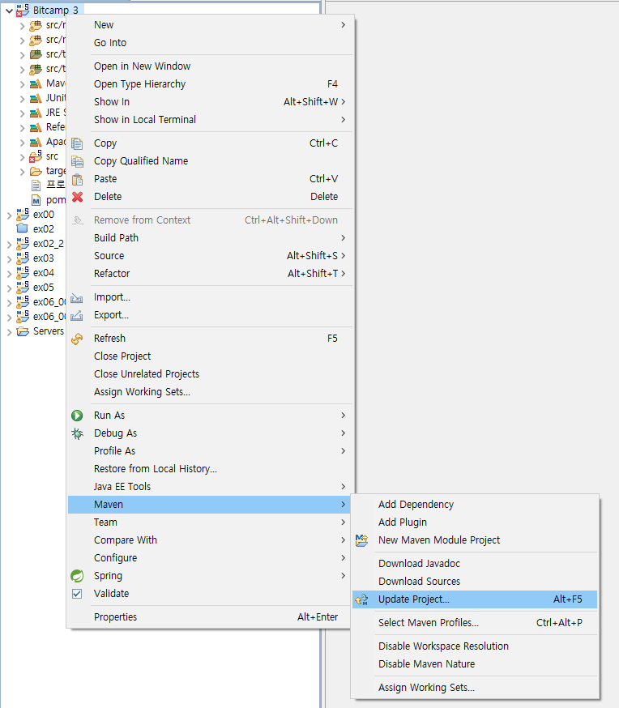
메이븐-업데이트프로젝트
나오는 창은 finish 혹은 next 해주시면됩니다

Slide 4
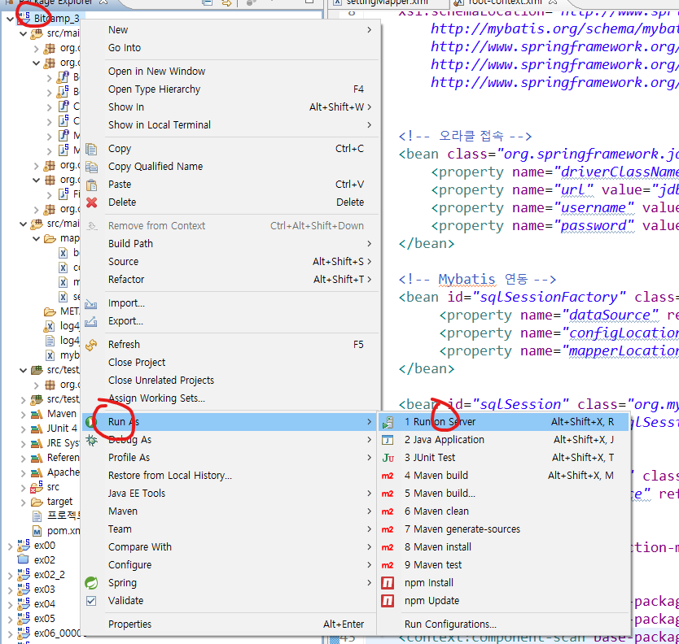
톰캣관련(1)
프로젝트명에서 우클릭-run as-run on server로
서버 실행 + 웰컴페이지를 띄웁니다

Slide 5
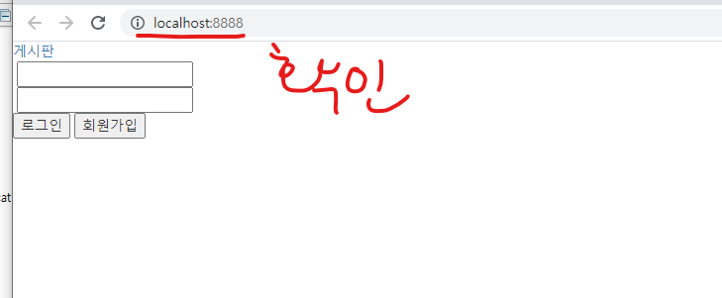
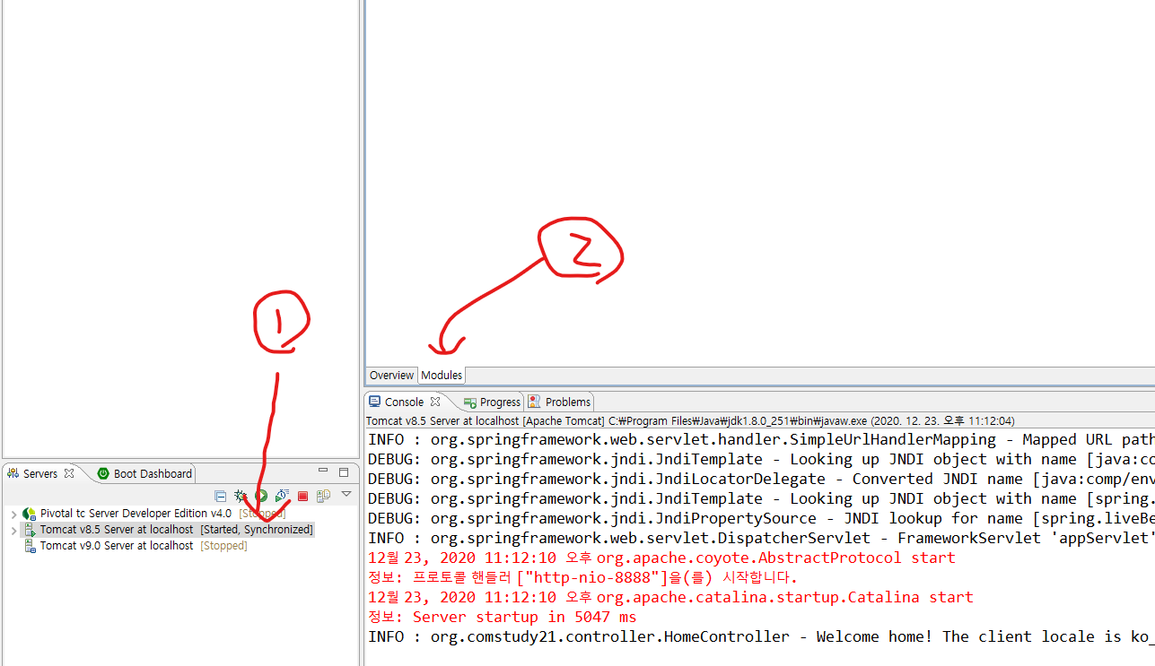
톰캣관련(2)
맨 위 그림처럼 경로가 나오면 된거고
localhost:0000/controller 로 나오면 밑에 있는 그림으로 갑니다.

Slide 6
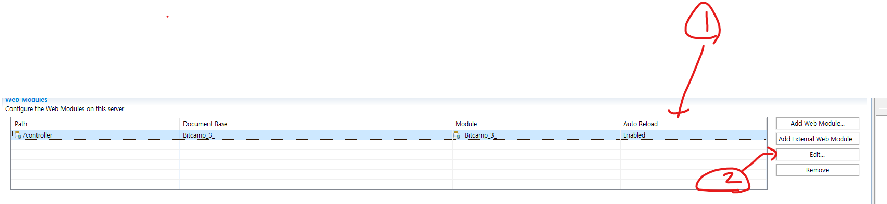
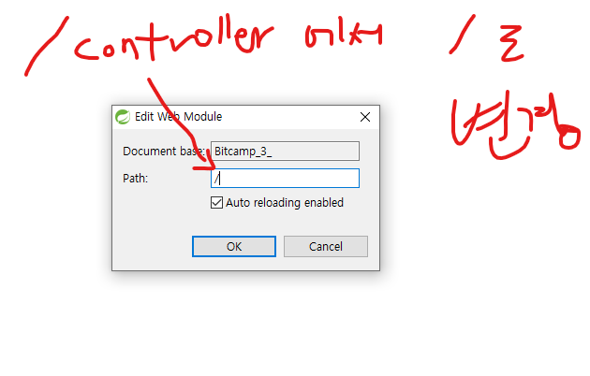
톰캣관련(3)
그림처럼 경로를 변경하시고 다시 run on server 했을때
(서버 재시작)
localhost:0000 이면 성공.

Slide 7
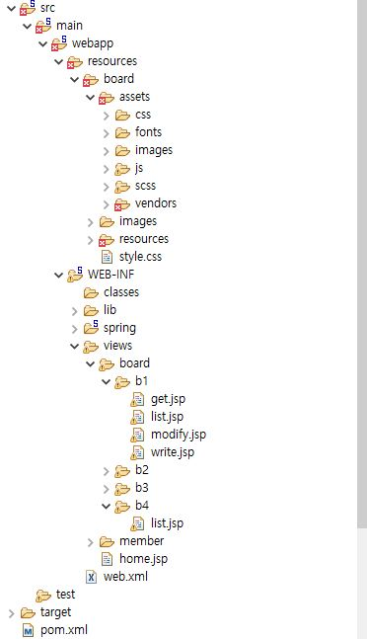
views 폴더
파일 저장 규칙
views/페이지카테고리/페이지이름.jsp
ex)
views/board/b1/list.jsp
(게시판이 4개라 b1~b4폴더를 따로 만듬)

Slide 8
resources 폴더
파일 저장 규칙
resources/페이지카테고리/여긴자유롭게
ex)
resources/board/assets/css/.....
resources/board/images/........
모든 페이지의 css나 image를 한 폴더에
합치고 관리하는건 너무 손이 많이갈듯 하여
자기가 관리하던 폴더 그대로 넣는게 편할 듯
하여 이런 방식으로 파일을 관리하려고 합니다.

Slide 9
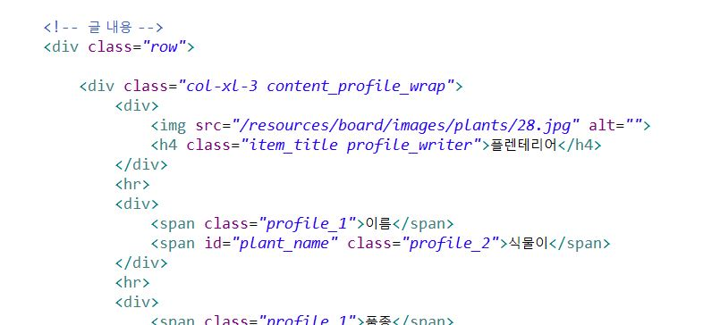
resource jsp파일에 링크할때
스프링 config 설정때문에 파일 경로에 주의해야합니다.
/resources/ 를 앞에 붙여주면 됩니다.
/로 시작 주의
s주의
css, js파일도 같은 방법입니다.

